Slide 1
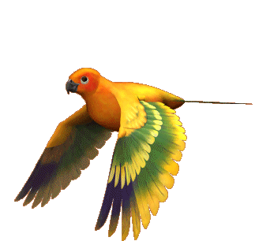
স্বাগতম

Slide 2
শিক্ষক পরিচিতি
পাঠ পরিচিতি
শ্রেণিঃ তৃতীয়
বিষয়ঃ প্রাথমিক বিজ্ঞান
অধ্যায়ঃ ২
শিরোনামঃ জীব ও জড়
পাঠ্যাংশঃমেরুদণ্ডী প্রাণীর শ্রেণিবিন্যাস
পৃষ্ঠাঃ ১২-১৩
সময়ঃ ৪০ মিনিট
তারিখঃ ০৮/০২/২০২১
স্রোতস্বিনী
সহকারী শিক্ষক
৭৪নং বল্লা সাউথ সরকারি প্রাথমিক বিদ্যালয়
কালিহাতি,টাংগাইল।

Slide 3
শিখনফল
২.২.২ পরিবেশের বিভিন্ন প্রাণীর নাম উল্লেখ করতে পারবে।
২.২.৩ বিভিন্ন প্রাণীর বৈশিষ্ট্য উল্লেখ করতে এবং শ্রেণিকরণ করতে পারবে।

Slide 4
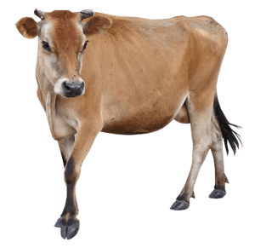
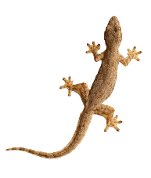
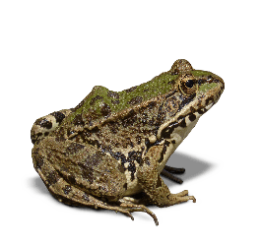
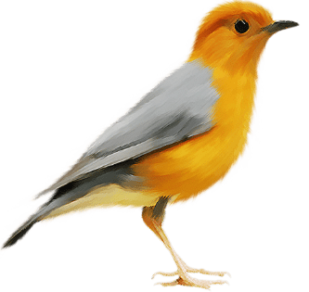
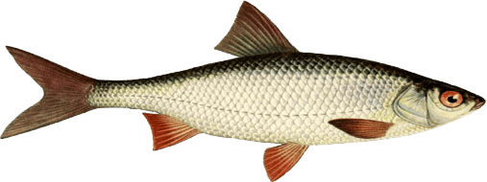
ছবিগুলো দেখ

Slide 5
পূর্বজ্ঞান যাচাই
মেরুদণ্ডী এবং অমেরুদণ্ডী প্রাণীর মধ্যে পার্থক্য কী?

Slide 6
আজকের পাঠ
মেরুদণ্ডী প্রাণীর শ্রেণিবিন্যাস

Slide 7
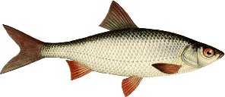
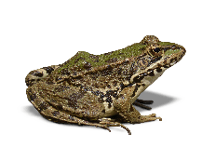
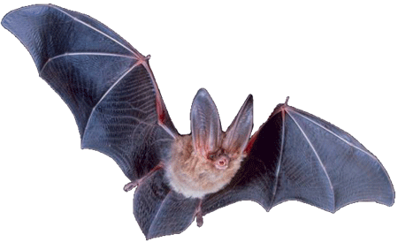
মেরুদণ্ডী প্রাণীদের পাঁচটি দলে ভাগ করা যায়ঃ
মাছ
পাখি
উভচর
স্তন্যপায়ী
সরীসৃপ

Slide 8
মাছ
পাখনা
আঁইশ
মাছ মেরুদণ্ডী প্রাণী,পানিতে বাস করে।বেশির ভাগ মাছের দেহ আঁইশে ঢাকা থাকে। পাখনা নেড়ে এরা চলাচল করে।
মাছ

Slide 9
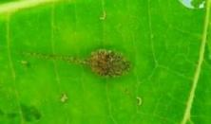
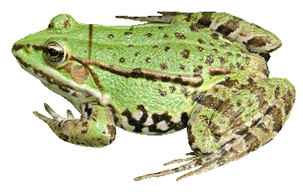
উভচর
ব্যাঙাচি
ব্যাঙ একটি উভচর মেরুদণ্ডী প্রাণী।ব্যাঙ পানিতে ডিম পাড়ে। ব্যাঙের জীবন শুরু হয় পানিতে। শিশু ব্যাঙ বা ব্যাঙাচি পানিতে বাস করে। পরে বড় হয়ে স্থলে বাস করে।
পূর্ণাঙ্গ ব্যাঙ

Slide 10
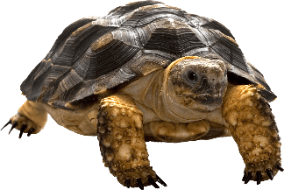
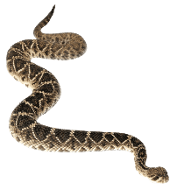
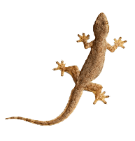
সরীসৃপ
সরীসৃপ প্রাণীদের ত্বক শুষ্ক এবং আঁইশযুক্ত। এরা স্থলে ডিম পাড়ে। কিছু সরীসৃপ জলে বা স্থলে বাস করে।এদের কেউ কেউ পায়ের সাহায্যে চলাচল করে,যেমন-টিকটিকি।সাপ মাটিতে বুকে ভর দিয়ে চলে।কুমির জীবনের অনেকটা সময় পানিতে কাটায়।
কাছিম
টিকটিকি
সাপ

Slide 11
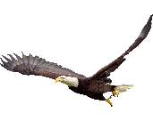
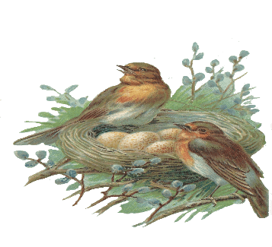
পাখি
ডানা
পালক
হাঁস,মুরগি,চড়ুই,ঈগল এরা পাখি। এদের দেহ পালকে ঢাকা থাকে। এদের দুটি ডানা ও দুটি পা আছে। পাখি ডিম পাড়ে।বেশিরভাগ পাখি ডানা মেলে উড়তে পারে।
পাখি ডিম পাড়ে

Slide 12
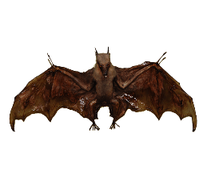
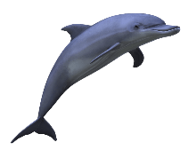
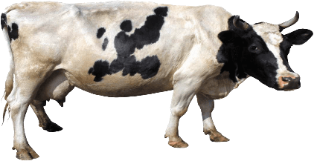
স্তন্যপায়ী
স্তন্যপায়ী প্রাণীদের দেহ পশম বা লোম দিয়ে ঢাকা থাকে।বাচ্চারা মায়ের দুধ পান করে বড় হয়।
কোনো কোনো স্তন্যপায়ী প্রাণী স্থলে বাস করে,যেমন-বাঘ এবং গরু।এরা পায়ের সাহায্যে চলাচল করে।
কোনো কোনো স্তন্যপায়ী প্রাণী পানিতে বাস করে,যেমন-তিমি এবং ডলফিন।কিছু স্তন্যপায়ী প্রাণী উড়তে পারে,যেমন-বাদুড়।
বাদুর স্তন্যপায়ী প্রাণী
ডলফিন পানিতে বাস করে
গরু বাছুরকে দুধ খাওয়ায়

Slide 13
দলীয় কাজ
উপযুক্ত শব্দ ব্যবহার করে ছকটি পূর্ণ কর।
দল
শাপলা
গোলাপ
জবা
বেলী
মেরুদণ্ডী প্রাণী | কোথায় বাস করে | দেহ কী দিয়ে ঢাকা থাকে | কীভাবে চলাচল করে
মাছ
পাখি
উভচর
স্তন্যপায়ী
সরীসৃপ
পাখি
মাছ
স্তন্যপায়ী

Slide 14
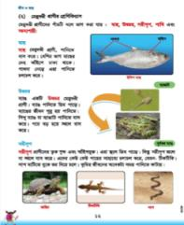
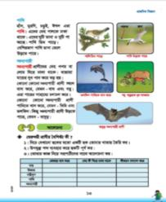
পাঠ্য বইয়ের সাথে সংযোগ স্থাপন
পাঠ্য বইয়ের ১২ এবং ১৩ পৃষ্ঠা বের কর এবং মনোযোগ সহকারে পড়।

Slide 15
শিখনফল যাচাই
ক) কীভাবে মেরুদণ্ডী প্রাণীর শ্রেণিবিন্যাস করা হয়?
খ) সরীসৃপের তিনটি উদাহরণ দাও?
গ) স্তন্যপায়ী প্রাণীর তিনটি উদাহরণ দাও?
ঘ) মাছ কীভাবে চলাচল করে?
ঙ) সরীসৃপ প্রাণীদের ত্বক কেমন?

Slide 16
পরিকল্পিত কাজ
মেরুদণ্ডী প্রাণীর বৈশিষ্ট্য সমূহের একটি তালিকা তৈরি করবে।

Slide 17
ধন্যবাদ

